Slide 1

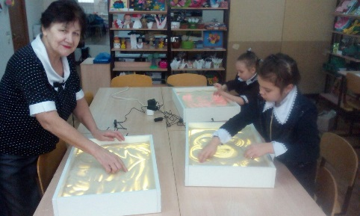


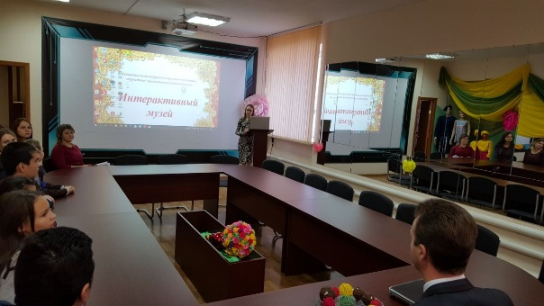

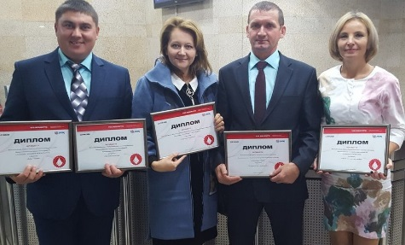
Грантовая активность Центра детского творчества в 2017 году
Центр детского творчества принимал участие в конкурсе социальных и культурных проектов ПАО «Лукойл» и стал лауреатом в получении гранта для оснащения Творческой мастерской
В 2017 году Министерство образования и науки РТ проводило конкурсный отбор по предоставлению субсидий из федерального бюджета для создания интерактивных музеев в организациях дополнительного образования. ЦДТ принял участие в данном конкурсе и выиграл грант на приобретение оборудования для музея
Получили благотворительные средства от ОАО «Шешмаойл» на мебель в Интерактивный музей
100 000,00 руб.
100 000,00 руб.
375 000,00 руб.

